Slide 1
مكائن وآلات زراعية عملي المحاضرة 2
اعداد
م.م مصطفى الموسى

Slide 2
أنواع المحركات
ان مبدأ عمل المحرك هو تحويل الطاقة الحرارية الى طاقة حركية وذلك من خلال احتراق الوقود داخل أسطوانات المحرك وتحويلها الى طاقة لتحريك عمود المرفق
وتصنف المحركات حسب التالي:
1- حسب طريقة اشتعال خليط الوقود: وتقسم الى محركات يتم الاحتراق فيها من خلال شمعة القدح كما في محركات البنزين والنوع الاخر يتم فيها الاحتراق من خلال الضغط أي ضغط الهواء داخل الاسطوانه كما في محركات الديزل
2- حسب عدد الأشواط للمكبس: يقسم الى ثنائي ورباعي الأشواط
3- حسب نوع الوقود: تقسم الى بانزين وديزل وغاز
4- حسب نوع التبريد: تقسم الى تبريد بالسائل وتبريد بالهواء
5- حسب عدد الأسطوانات: تقسم الى احادية او متعددة الأسطوانات
6- حسب وضع الأسطوانات: تقسم الى أسطوانات بصف واحد او بصفين او على شكل حرف V

Slide 3
بعض اشكال المحركات
محرك بصف واحد

Slide 4
محرك حرف V

Slide 5
محرك بصفين

Slide 6
A محرك بصف واحد من الأسطوانات b محرك حرف v c محرك بصفين مستوي d محرك بثلاثة صفوف او W

Slide 7
مكونات المحرك
يتكون المحرك من الأجزاء التالية:
1- جسم الأسطوانات والاسطوانات وخزان الزيت
2- رأس الأسطوانات
3- المكبس وحلقات الضغط والزيت وذراع التوصيل
4- عمود المرفق
5-الدولاب الطيار
6- جهاز الوقود لرش الوقود داخل غرفة الاحتراق
7- جهاز التبريد لتبريد المحرك
8- جهاز التزييت لتقليل الاحتكاك بين الأجزاء المتحركة وتبريدها
9- جهاز الاشعال الكهربائي في محركات البنزين لتوليد شعلة الاحتراق

Slide 8
مع الأنواع العديدة لمحركات الاحتراق الداخلي، هناك العديد من المكونات الثانوية او المتغيرة حسب المحرك، لذا سنركز هنا على المكونات المشتركة التي يفترض أن توجد في كل محرك احتراق داخلي رباعي الأشواط:
الأسطوانة Cylinder : هي فتحة أسطوانية الشكل يتحرك ضمنها المكبس، الطرف العلوي لها يتضمن بعض الصمامات، فيما يغلق المكبس الطرف السفلي لها.
المكبس Piston : هو قرص معدني بنفس قطر الأسطوانة يغلق الطرف السفلي لها ويتحرك ضمنها بشكل رأسي متناوب خلال عمل المحرك.
ذراع التوصيل Connecting Rod : هي ذراع معدنية متصلة بالمكبس عبر محور يسمح لها بالدوران، وفي الطرف الآخر تتصل مع عمود المرفق ومهمتها نقل الحركة.
عمود المرفق :هو قضيب معدني أسطواني مع تعرجات ضمنه في أماكن التقاءه مع أذرع التوصيل، ومهمته الأساسية هي تحويل الحركة الترددية للمكبس إلى حركة دورانية.
صمام الدخول Inlet Valve : وهو الصمام الذي يسمح بدخول الهواء والوقود إلى الأسطوانة ويفتح خلال شوط السحب.
صمام العادم Exhaust Valve : وهو الصمام الذي يسمح بخروج غازات الاحتراق من الأسطوانة ويفتح في نهاية شوط القدرة أو بداية شوط العادم.
عمود الكامات Camshaft : قضيب معدني مع نتوءات موزعة عليه، يأخذ حركته الدورانية من عمود المرفق وينظم بدورانه فتح وإغلاق الصمامات الموجودة في رأس الأسطوانة.

Slide 9
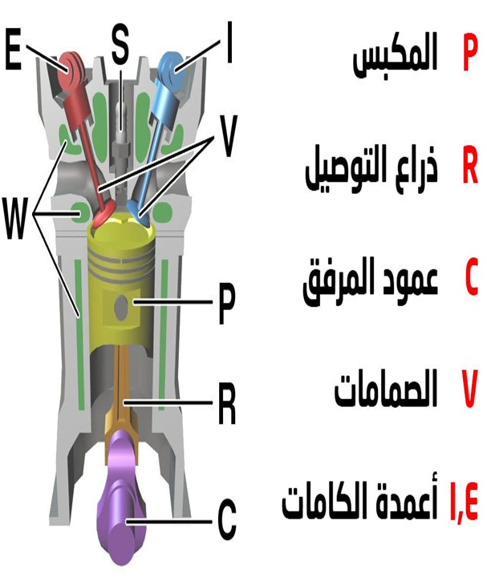
بالإضافة للمكونات، من المهم فهم بعض المصطلحات الهامة المعلقة بالمحركات الترددية مثل:
النقطة الميتة العليا: هي أعلى نقطة يصل إليها المكبس ضمن الأسطوانة.
النقطة الميتة السفلى: هي أدنى نقطة يصل إليها المكبس ضمن الأسطوانة.
شوط المكبس: هو المسافة التي يقطعها المكبس بين النقطيتين الميتتين العليا والسفلى.

Slide 10
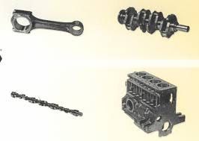
جسم الأسطوانات يحتوي على الأسطوانات وبعدد يعتمد على نوع المحرك ويحتوي على فتحات مرور ماء التبريد وفتحات ربط رأس الأسطوانات. ويثبت فيه من الأسفل عمود المرفق ويغطي عمود المرفق حوض الزيت. كما يتحرك بداخل الأسطوانات المكبس

Slide 11
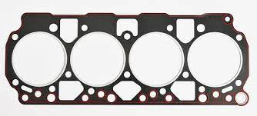
رأس الأسطوانات والكازكيت يحتوي على فتحات لغرف الاحتراق مقابل كل أسطوانة ويحتوي على صمامات السحب والعادم وعمود الكامات المسؤول عن فتح وغلق الصمامات. ويفصل بين رأس الأسطوانات وجسم الأسطوانات حشوه تسمى كازكيت لمنع تسرب الزيت والماء الى خارج وداخل الأسطوانة

Slide 12
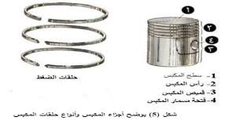
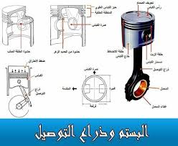
المكبس
عبارة عن جسم اسطواني صلب يتحمل الحرارة العالية ويحتوي على حزوز لتثبيت حلقات الضغط والزيت كما يحتوي على فتحه في الوسط لتثبيت المكبس بذراع التوصيل بواسطة بسمار المكبس
ان فائدة حلقات الضغط هي قشط الزيت من على جدران الأسطوانة ومنع تسرب الضغط من غرفة الاحتراق ومنع نزول اللهب
اما حلقات الزيت فهي تعمل على رش الزيت على الأسطوانة لغرض تقليل الاحتكاك مابين المكبس والاسطوانة كما يعمل على تبريد المحرك.

Slide 13
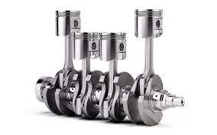
عمود المرفق
هو قضيب معدني أسطواني مع تعرجات ضمنه في أماكن التقاءه مع أذرع التوصيل، ومهمته الأساسية هي تحويل الحركة الترددية للمكبس إلى حركة دورانية.

Slide 15
كيف يعمل محرك الاحتراق الداخلي الترددي رباعي الأشواط
يسمى هذا النوع من محركات الاحتراق الداخلي باسم رباعي الأشواط لأن عمله يتكون من 4 مراحل متتالية، حيث أن كل أسطوانة تعطي طاقتها خلال شوط واحد بينما تكن تستهلك الطاقة خلال الأشواط التالية. هذه الأشواط الأربعة هي:
شوط السحب:
يبدأ الشوط مع المكبس في النقطة الميتة العليا، حيث ينخفض المكبس تدريجياً ويفتح صمام الدخول ليملأ الهواء أو مزيج الهواء والوقود الأسطوانة، وينتهي الشوط بوصول المكبس إلى النقطة الميتة السفلى وإغلاق صمام الدخول.
شوط الضغط
خلال هذا الشوط تكون الصمامات جميعها مغلقة، ويبدأ المكبس بالتحرك للأعلى (بالاعتماد على دوران عمود المرفق) لضغط محتوى الأسطوانة إلى الحد الأقصى.
شوط القدرة:
يتم إشعال الوقود في الأسطوانة بالاعتماد على شرارة كهربائية في محركات البينزين، أو أن الوقود يشتغل تلقائياً بفعل الضغط والحرارة في محركات الديزل. ونتيجة عملية الاحتراق تنتج العديد من الغازات الساخنة والمضغوطة التي تحرك المكبس للأسفل وتجبر عمود المرفق على الدوران.
شوط العادم:
مع انتهاء عملية الاحتراق، يعود المكبس للصعود فيما يفتح صمام العادم ليسمح بخروج غازات الاحتراق من الأسطوانة وتهيئتها لبدأ دورة المحرك من جديد.

Slide 16
في كل 4 أشواط للمحرك، يدور عمود المرفق مرتين. وخلال هذا الوقت تقدم الأسطوانة الطاقة في شوط واحد فقط هو شوط القدرة، فيما تعتمد على دوران عمود المرفق في الأشواط التالية. وبوجود عدة أسطوانات ضن المحرك، يتم توزيع العمل بحيث لا يكون عمود المرفق دون طاقة محركة من إحدى الأسطوانات.

